Slide 1
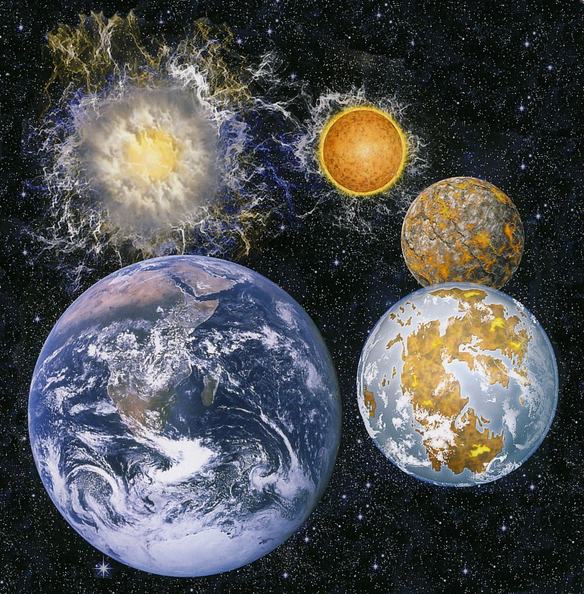
GEOLOGICKÝ VÝVOJ území České republiky

Slide 2
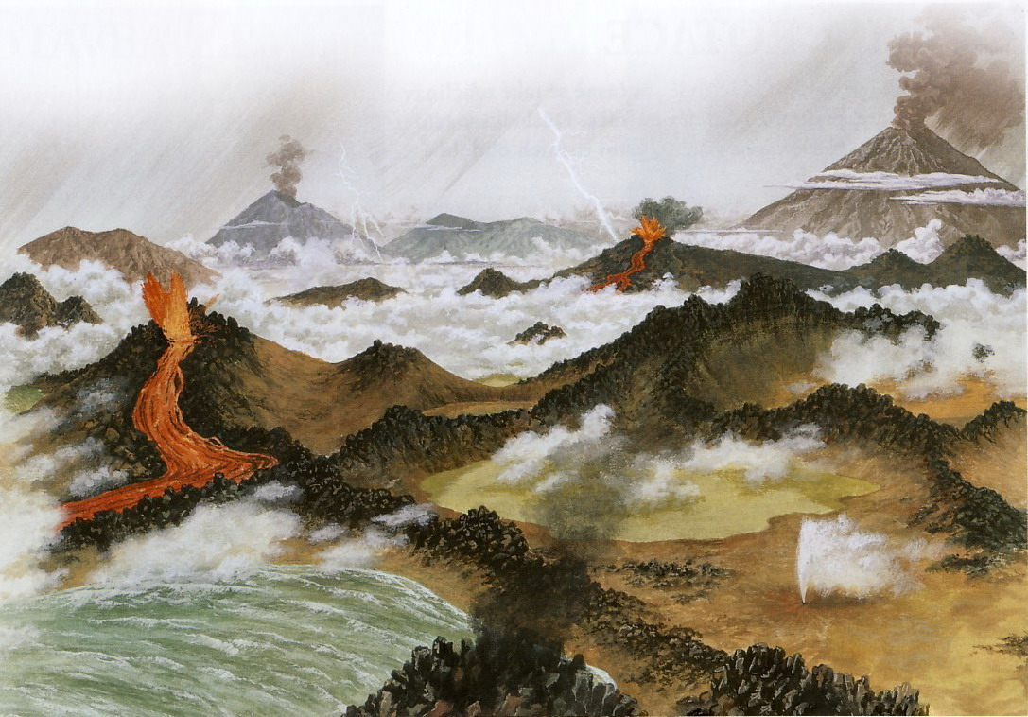
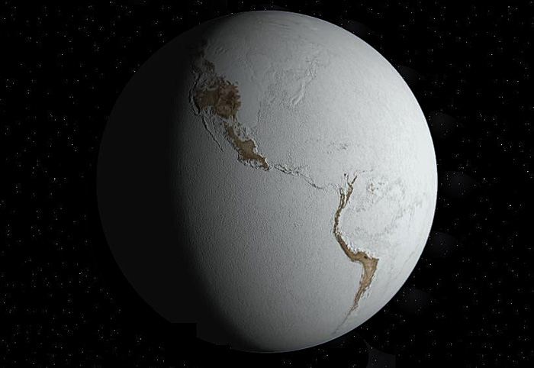
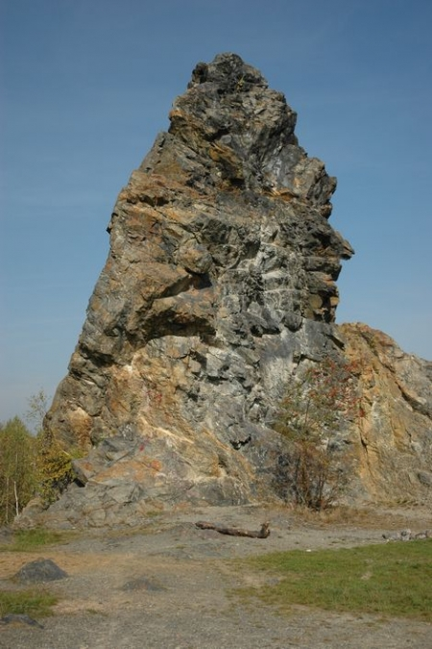
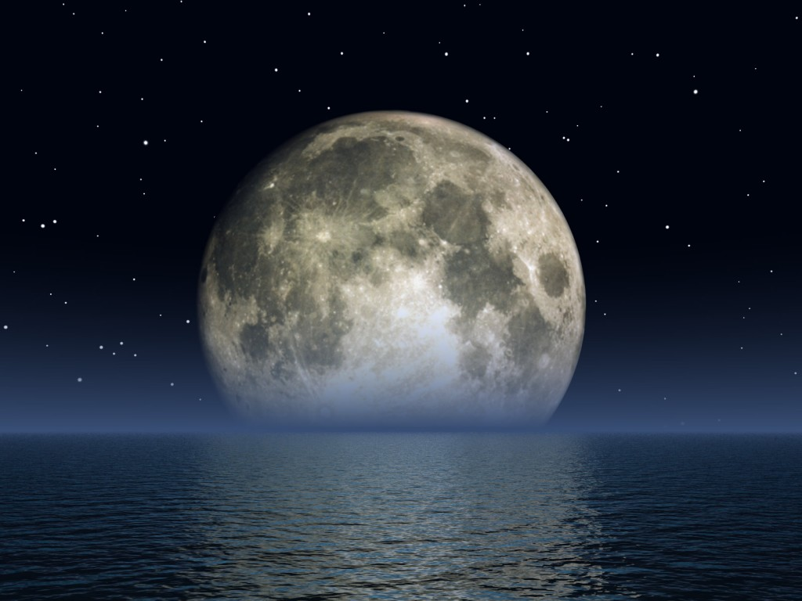
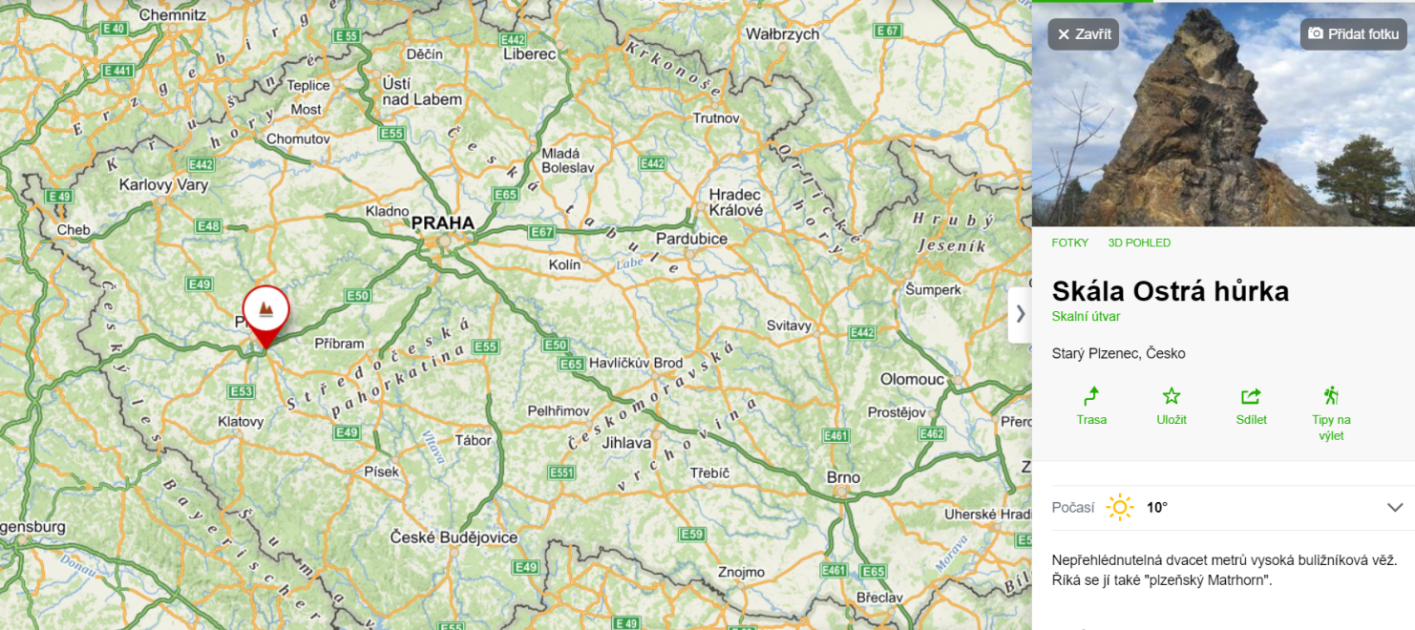
STAROHORY
Začali před 2,5 mld. let
Zachovala se jenom část hornin
Větší část území zaplavilo moře a vznikali tisícimetrové vrstvy břidlic a slepenců
Ty nejodolnější horniny z té doby vytvářejí výrazné dominanty v krajině, např. Ostrá hůrka na Plzeňsku

Slide 3
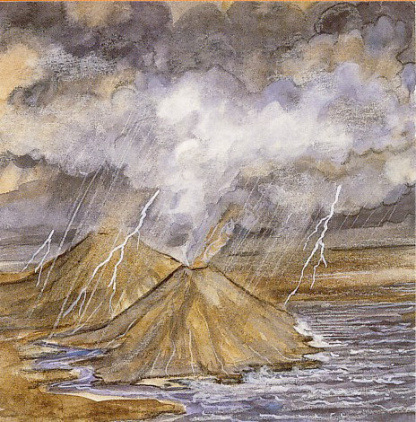
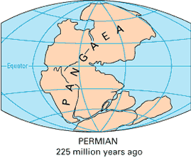
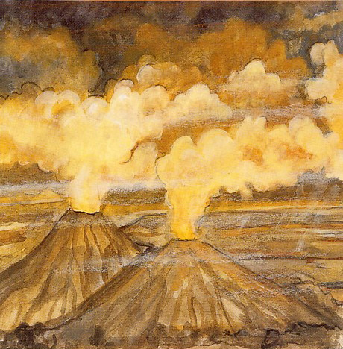
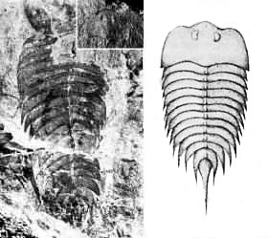
PRVOHORY
Začali před 545 mil. let
Pevninu tvořil superkontinent Pangea, takže naše území leželo na rovníku
Moře zaplavovalo a zase ustupovalo
Ukládali se na jeho dně vápence, pískovce a jílovité břidlice – čili všechno mořské usazeniny, např. Křivoklátsko
Nejstarší nalezená živočišná zkamenělina na našem území byl členovec Kodymirus vagans z oblasti Brd, jeho stáří je 530 mil. let
Začalo Hercynské vrásnění, které vytvořilo Českou vysočinu
Vznikali močály, z kterých se později staly Černouhelné pánve – Ostravsko, Kladensko, Plzeňsko

Slide 4
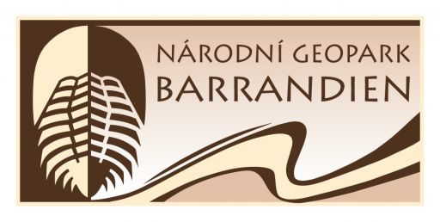
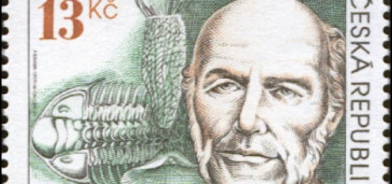
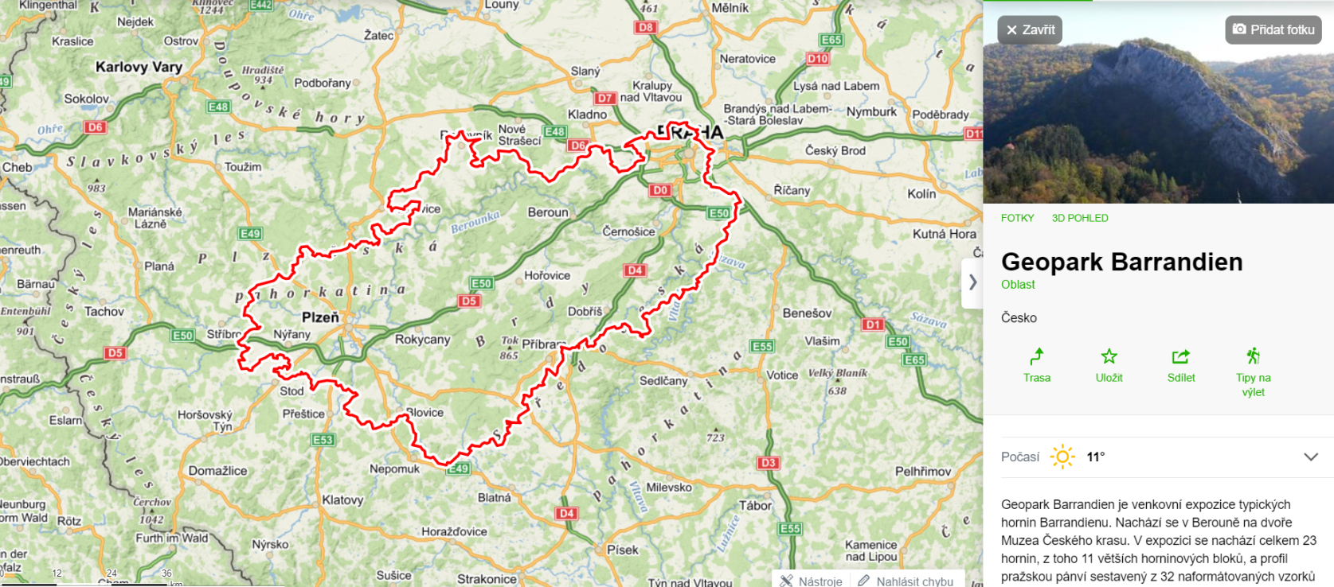
Barrandien
Jedná se o nejvýznamnější geologickou lokalitu z Prvhor na našem území
Název po francouzském inženýrovi a paleontologovi - Joachim Barrande
Území se táhne od pražské pánve přes Barrandovské skály, Koněpruské jeskyně u Berouna až po Plzeň
Celé území je velmi bohaté na mořské zkameněliny, například …

Slide 5
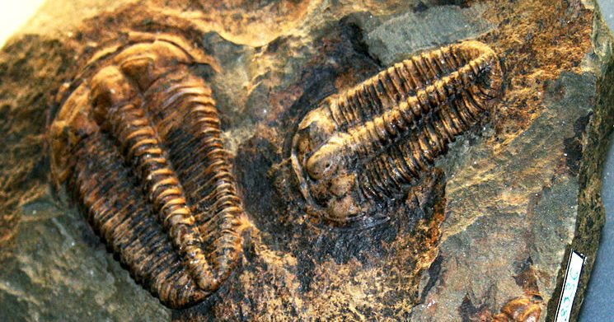
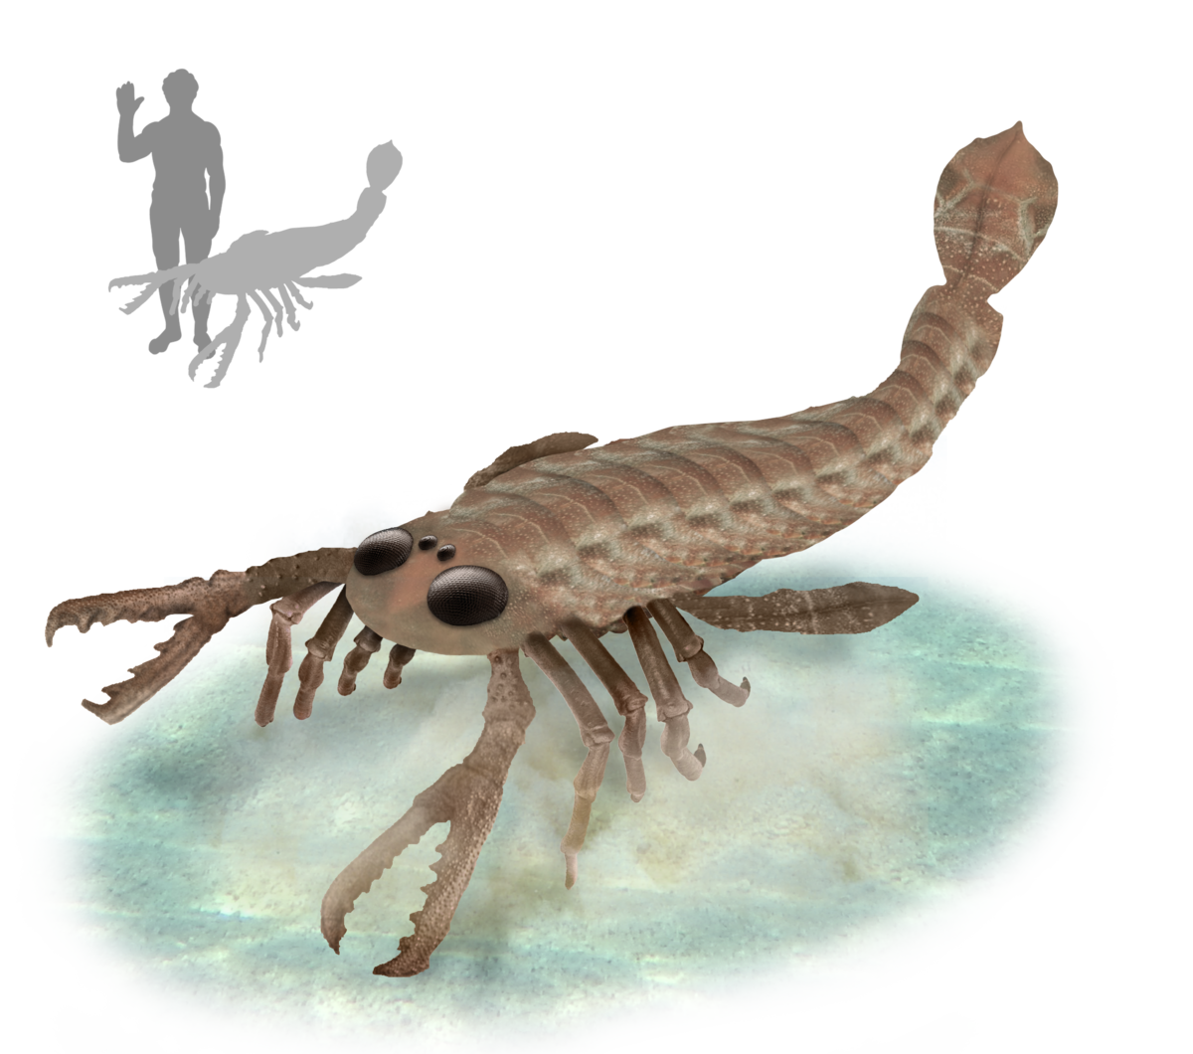
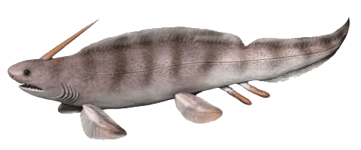
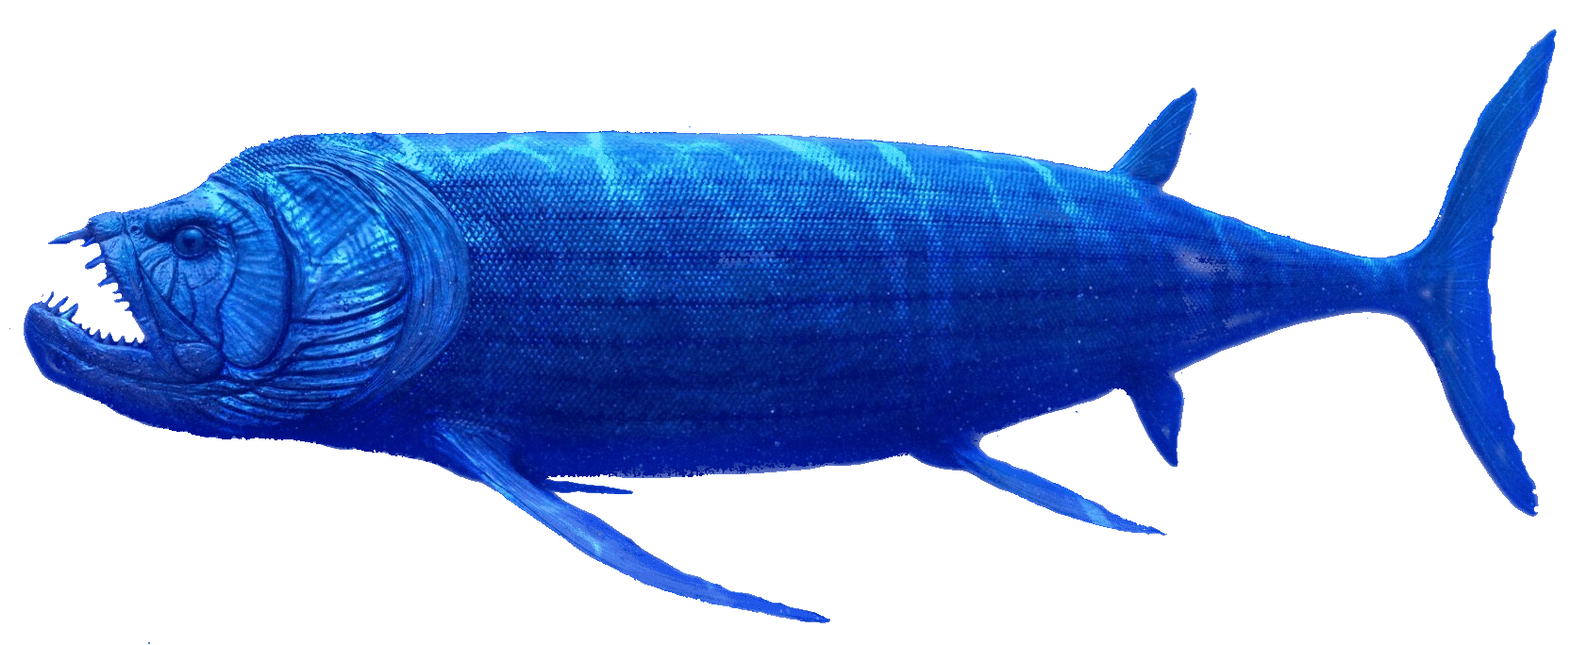
Pterygotus
Trilobiti
Xenacanthus
Xiphactinus

Slide 6
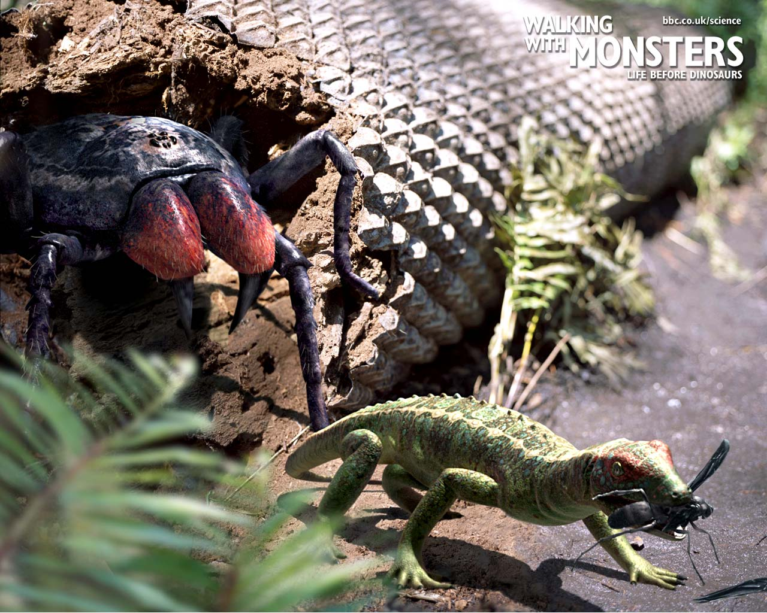
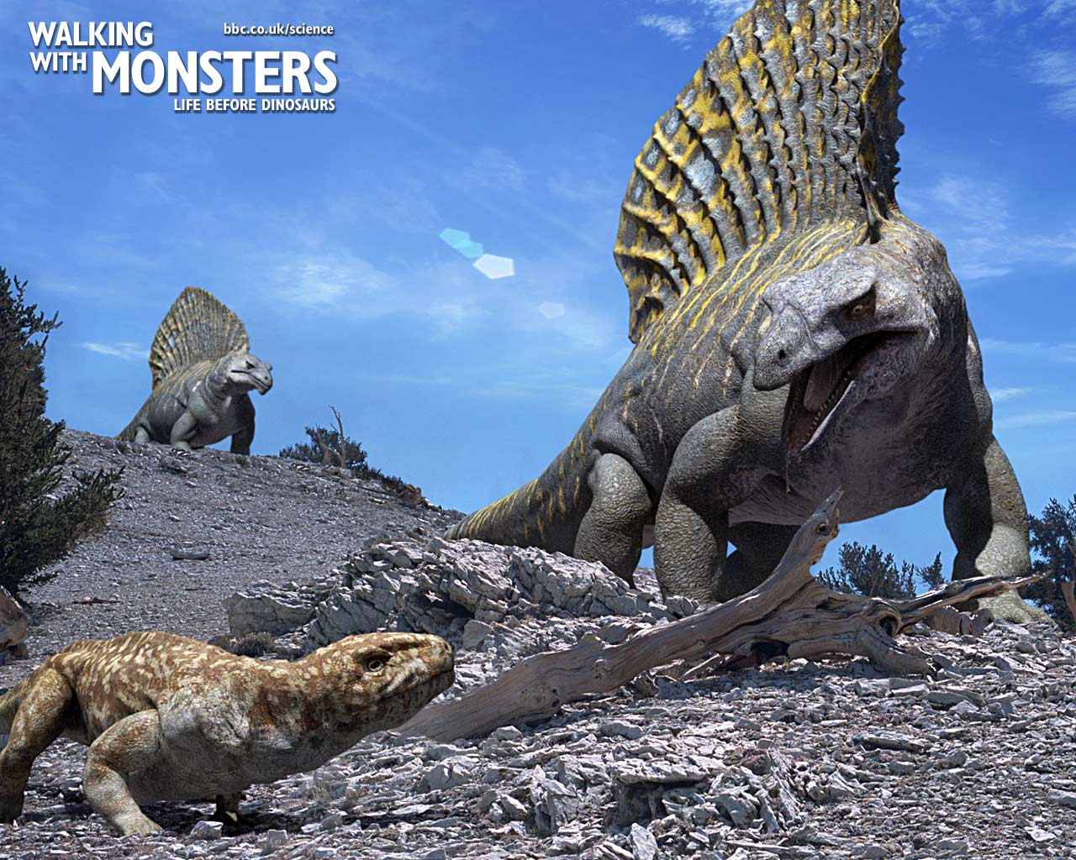
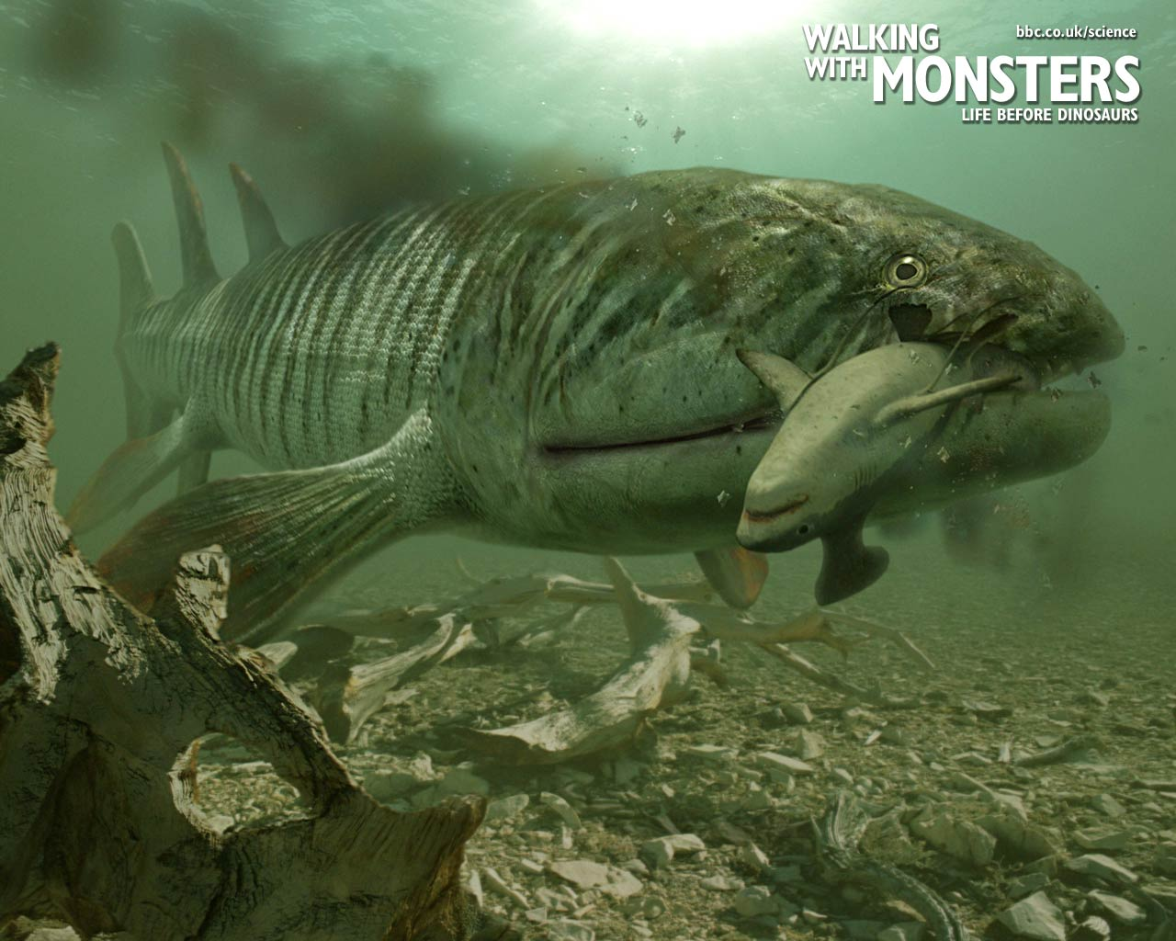
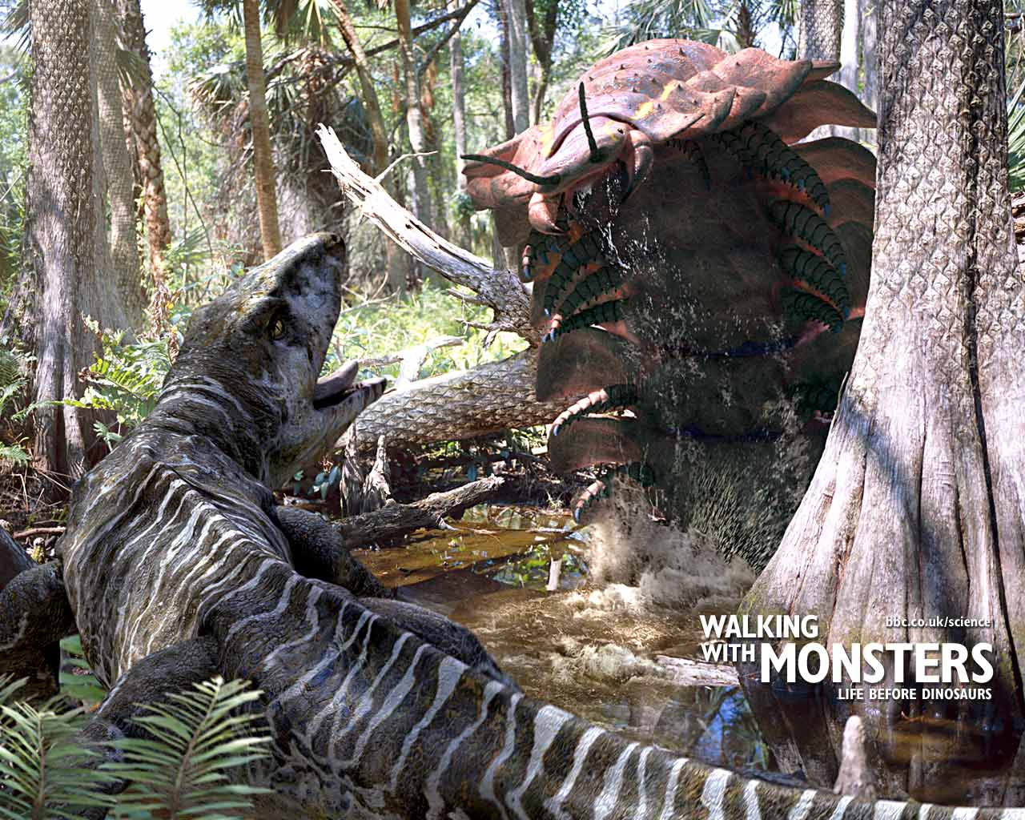
Život v Prvohorách

Slide 7
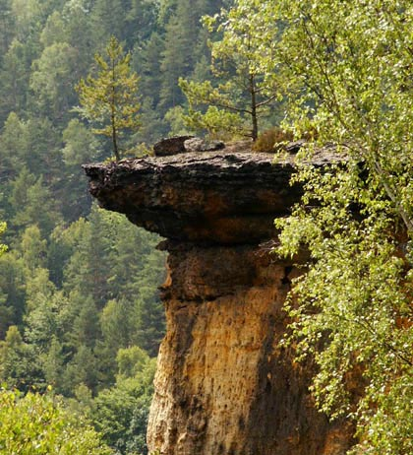
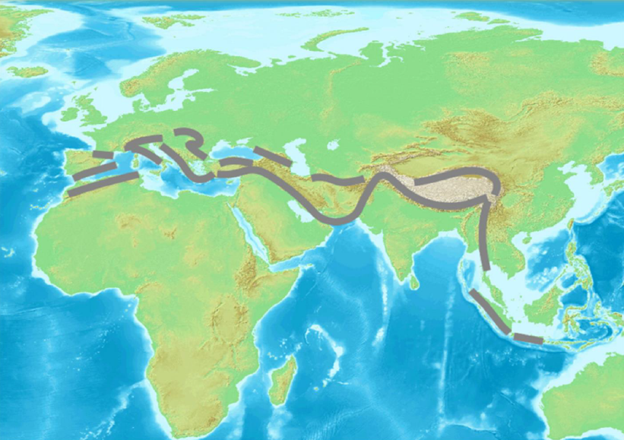
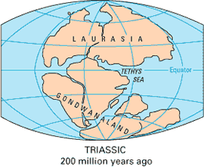
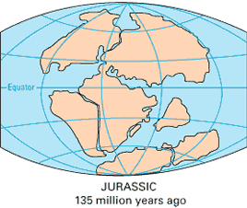
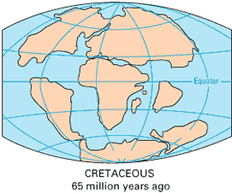
DRUHOHORY
Začali před 245 mil. let
Superkontinent Pangea se rozdělil
Na celé Zemi byla teplota v průměru o 15 °C vyšší než dnes, u nás bylo subtropické podnebí
Ukládání vápenců, pískovců a břidlic, např. pískovcové skály „Pokličky“ v Kokořínsku
Začalo Alpinské vrásnění, které vytvořilo Pyreneje, Alpy, Karpaty, Kavkaz i Himaláj

Slide 8
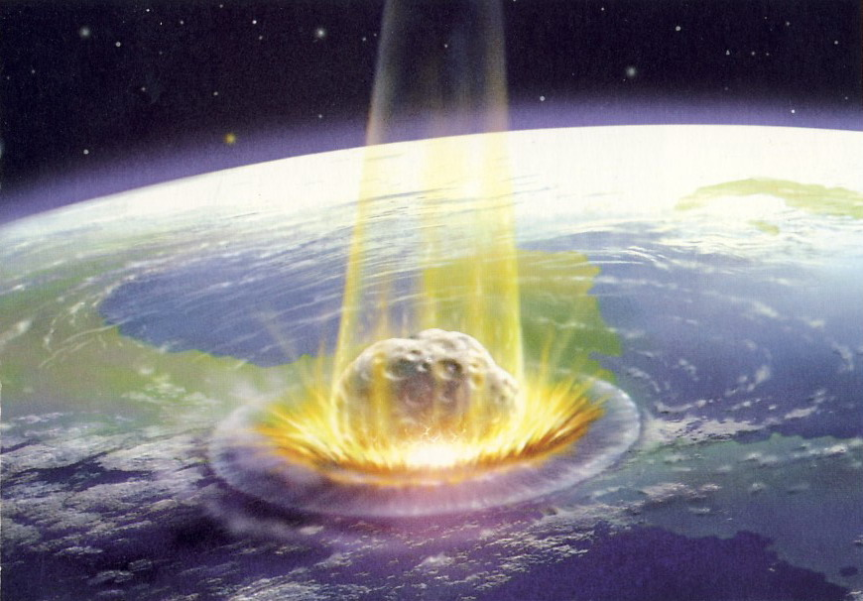
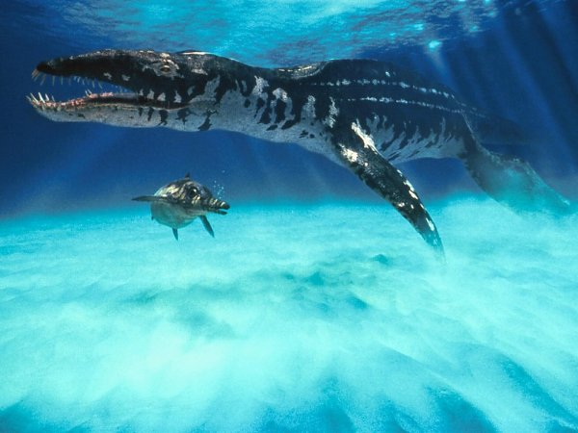
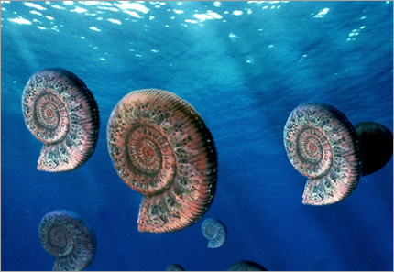
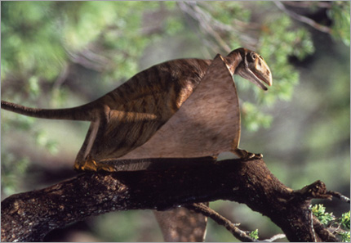
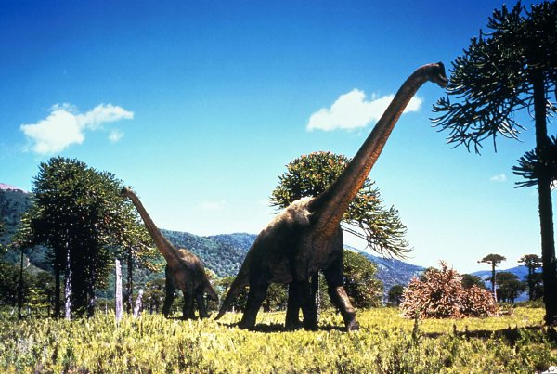
Život v druhohorách

Slide 9
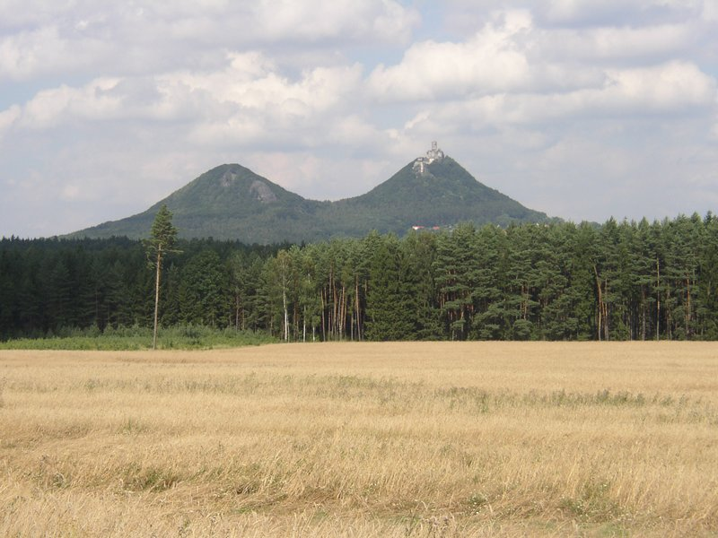
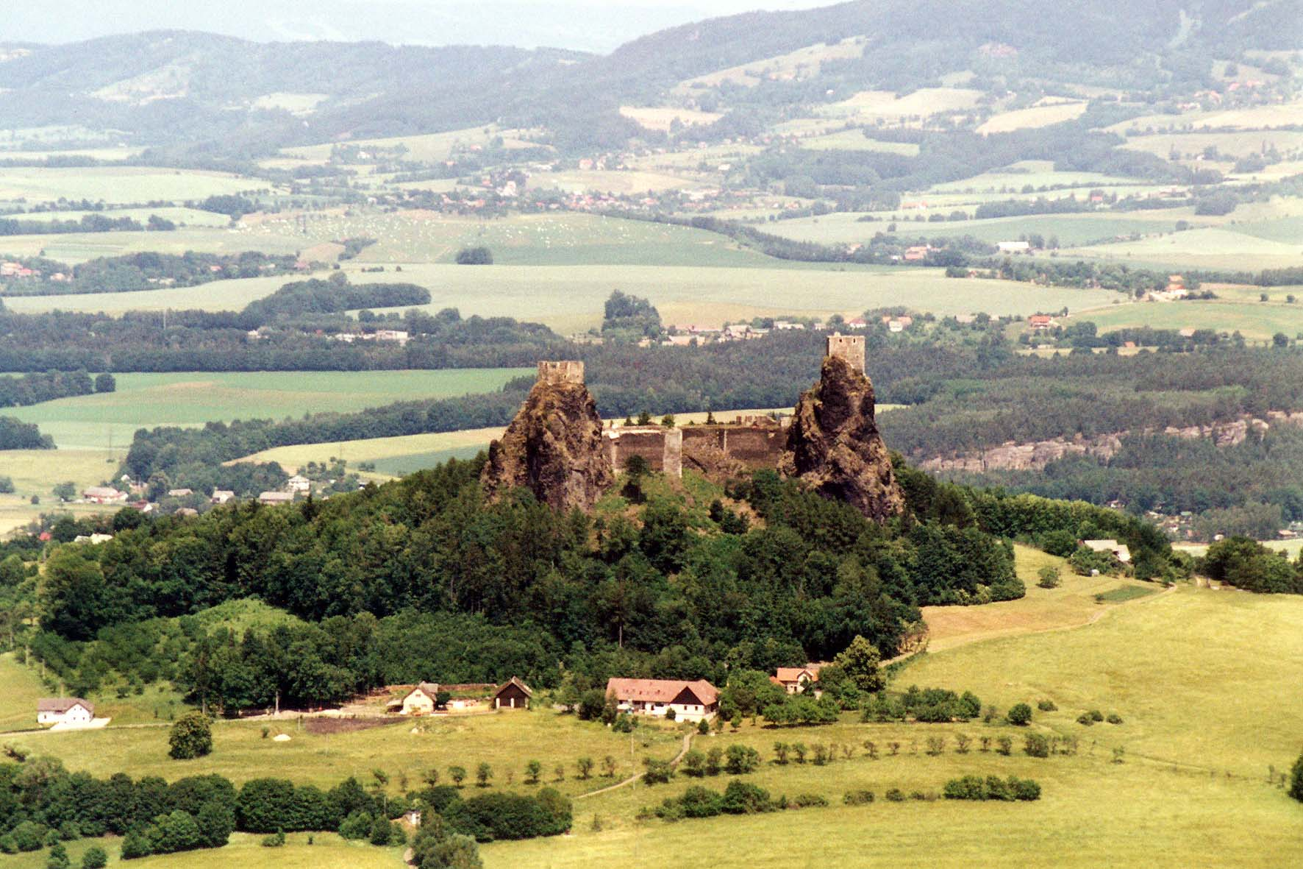
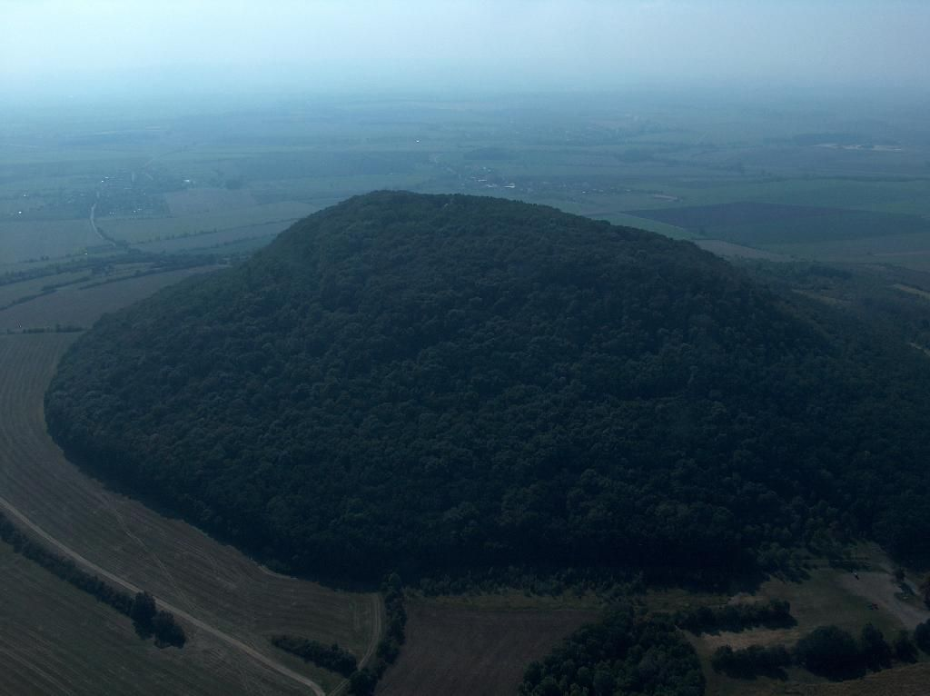
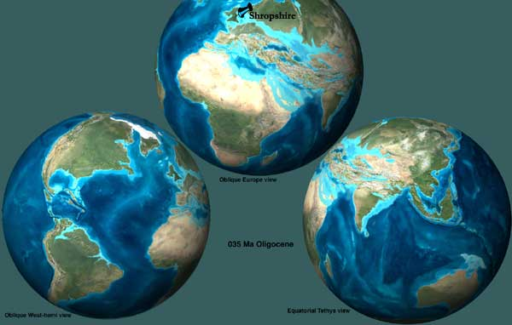
TŘETIHORY
Začali před 65 mil. let
Kvůli alpínskému vrásnění nastaly nové pohyby v zemské kůře – byly vyzdviženy Krušné hory, Šumava, Krkonoše a Jeseníky a naopak poklesly Budějovická a Třeboňská pánev
V pánvích vznikali základy slojí hnědého uhlí – Mostecko, Sokolovsko a zemního plynu – Hodonínsko
Velká sopečná činnost – vznikl Bezděz, Říp, Trosky

Slide 10
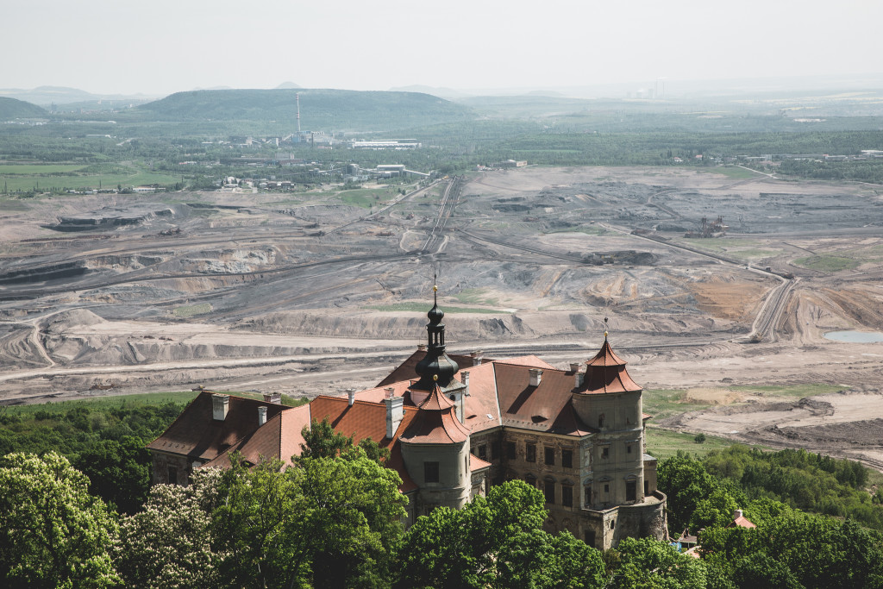
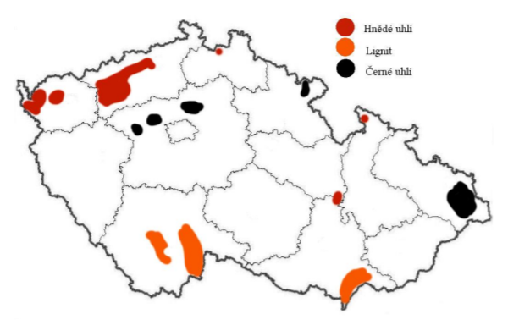
Zámek Horní Jiřetín v Krušných horách, Mostecká hnědouhelná pánev

Slide 11
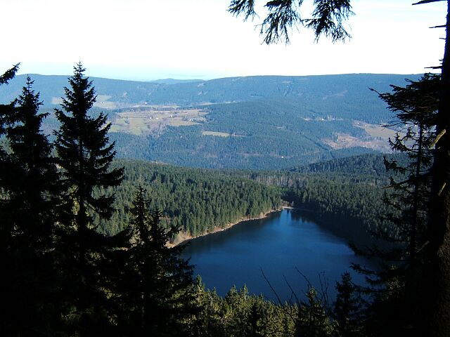
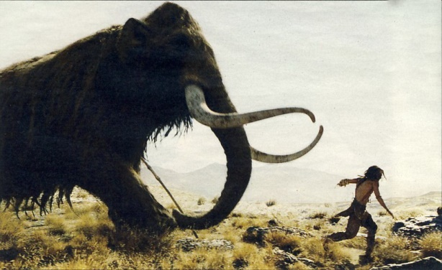
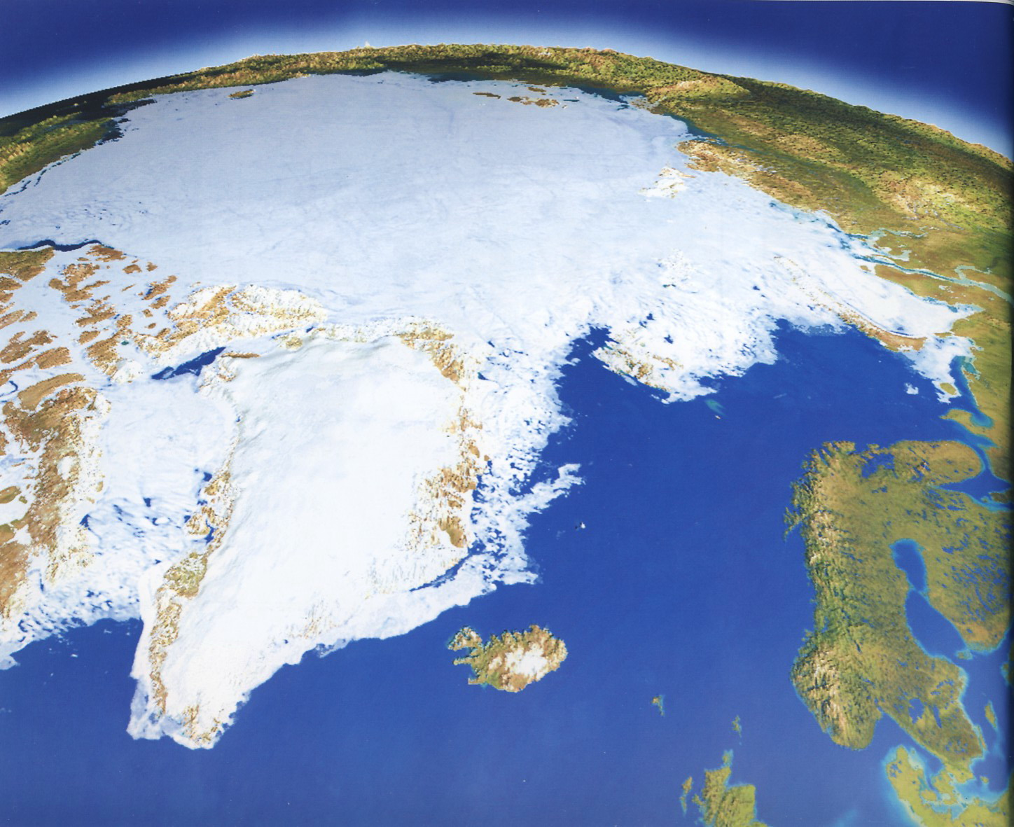
ČTVRTOHORY
Střídání ledových a meziledových dob
V době největšího zalednění se pevninský ledovec dostal až na Opavsko a do Ostravské pánve
v nejvyšších pohořích (Krkonoše, Šumava, Jeseníky) se vytvářeli horské ledovce, po nich dodnes zůstali např. Černé a Čertovo jezero na Šumavě (největší)
Usazovali se spraše a váté písky, vznikali rašeliniště
Řeky prohlubovaly svá údolí a vytvářely náplavové nížiny
Před 100 000 lety se objevili na našem území první lidé

